Slide 1
JavaIO编程
Notes:
Kurt Potter
Trends in IT Spending and Multisourcing – Keys to Sourcing Success
These materials can be reproduced only with official approval from Gartner. Such approvals must be requested via e-mail — quote.requests@gartner.com.

Slide 2

目录页
一、File类
二、IO原理及流的分类
三、IO流编程

Slide 3
File类
java.io.File类：文件和目录路径名的抽象表示形式，与平台无关
File 能新建、删除、重命名文件和目录，但 File 不能访问文件内容本身。如果需要访问文件内容本身，则需要使用输入/输出流。
File对象可以作为参数传递给流的构造函数

Slide 4
File类的常见构造方法：
public File(String pathname)
以pathname为路径创建File对象，可以是绝对路径或者相对路径，如果pathname是相对路径，则默认的当前路径在系统属性user.dir中存储。
public File(String parent,String child)
以parent为父路径，child为子路径创建File对象。
File的静态属性String separator存储了当前系统的路径分隔符。
在UNIX中，此字段为‘/’，在Windows中，为‘\\’

Slide 5
访问文件名：
getName()
getPath()
getAbsoluteFile()
getAbsolutePath()
getParent()
renameTo(File newName)
文件检测
exists()
canWrite()
canRead()
isFile()
isDirectory()
获取常规文件信息
lastModified()
length()
目录操作相关
mkDir()
mkDirs()
list()
listFiles()
文件操作相关
createNewFile()
delete()

Slide 6
File dir1 = new File("D:/IOTest/dir1");
if (!dir1.exists()) { // 如果D:/IOTest/dir1不存在，就创建为目录
dir1.mkdir(); }
// 创建以dir1为父目录,名为"dir2"的File对象
File dir2 = new File(dir1, "dir2");
if (!dir2.exists()) { // 如果还不存在，就创建为目录
dir2.mkdirs(); }
File dir4 = new File(dir1, "dir3/dir4");
if (!dir4.exists()) {
dir4.mkdirs();
}
// 创建以dir2为父目录,名为"test.txt"的File对象
File file = new File(dir2, "test.txt");
if (!file.exists()) { // 如果还不存在，就创建为文件
file.createNewFile();}

Slide 7
IO原理及流的分类
IO流用来处理设备之间的数据传输。
Java程序中，对于数据的输入/输出操作以”流(stream)” 的方式进行。
java.io包下提供了各种“流”类和接口，用以获取不同种类的数据，并通过标准的方法输入或输出数据。

Slide 8
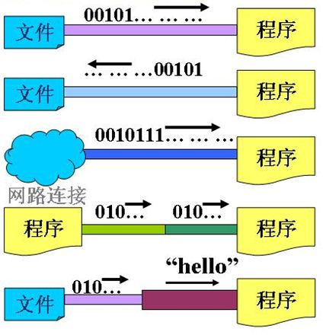
Java IO原理
输入input：读取外部数据（磁盘、光盘等存储设备的数据）到程序（内存）中。
输出output：将程序（内存）数据输出到磁盘、光盘等存储设备中

Slide 9
源文件
程序
目标文件
输入流
输出流

Slide 10
流的分类
按操作数据单位不同分为：字节流(8 bit)，字符流(16 bit)
按数据流的流向不同分为：输入流，输出流
按流的角色的不同分为：节点流，处理流
(抽象基类) | 字节流 | 字符流
输入流 | InputStream | Reader
输出流 | OutputStream | Writer
Java的IO流共涉及40多个类，实际上规则都是从如上4个抽象基类派生的。
由这四个类派生出来的子类名称都是以其父类名作为子类名后缀。

Slide 11
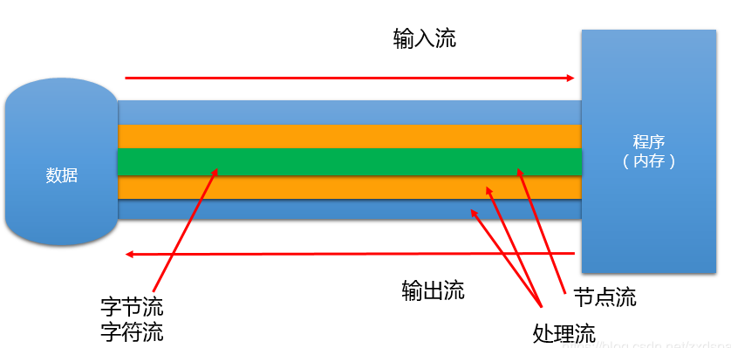
流的分类结构图

Slide 12
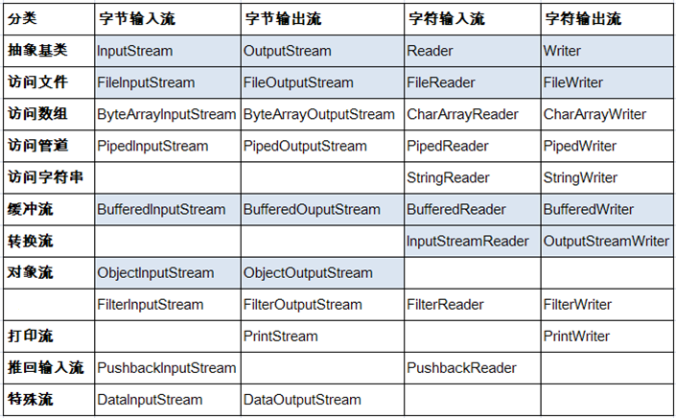
IO 流体系

Slide 13

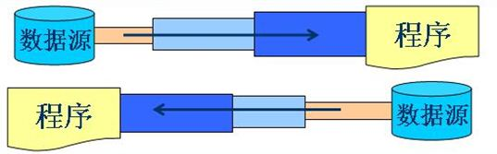
节点流和处理流
节点流可以从一个特定的数据源读写数据
处理流是“套接”在已存在的流（节点流或处理流）之上，通过对数据的处理为程序提供更为强大的读写功能。

Slide 14
节点流：(输入）FileInputStream、FileReader
（输出） FileOutputStream、FileWriter
输入流
程序
文件
缓冲流“套接”在节点流之上
输出流
缓冲流：(输入流）：BufferedInputStream、BufferedReader
(输出流）：BufferedOutputStream、BufferedWriter

Slide 15
InputStream & Reader
IO流编程
InputStream 和 Reader 是所有输入流的基类。
InputStream（典型实现：FileInputStream）
int read()
int read(byte[] b)
int read(byte[] b, int off, int len)
Reader（典型实现：FileReader）
int read()
int read(char [] c)
int read(char [] c, int off, int len)
程序中打开的文件 IO 资源不属于内存里的资源，垃圾回收机制无法回收该资源，所以应该显式关闭文件 IO 资源。

Slide 16
OutputStream & Writer
OutputStream 和 Writer 也非常相似：
void write(int b/int c);
void write(byte[] b/char[] cbuf);
void write(byte[] b/char[] buff, int off, int len);
void flush();
void close(); 需要先刷新，再关闭此流
因为字符流直接以字符作为操作单位，所以 Writer 可以用字符串来替换字符数组，即以 String 对象作为参数
void write(String str);
void write(String str, int off, int len);

Slide 17
文件流-读取文件
1.建立一个流对象，将已存在的一个文件加载进流。
FileReader fr = new FileReader(“Test.txt”);
2.创建一个临时存放数据的数组。
char[] ch = new char[1024];
3.调用流对象的读取方法将流中的数据读入到数组中。
fr.read(ch);

Slide 18
FileReader fr = null;
try{
fr = new FileReader("c:\\test.txt");
char[] buf = new char[1024];
int len= 0;
while((len=fr.read(buf))!=-1){
System.out.println(new String(buf ,0,len));}
}catch (IOException e){
System.out.println("read-Exception :"+e.toString());}
finally{
if(fr!=null){
try{
fr.close();
}catch (IOException e){
System.out.println("close-Exception :"+e.toString());
}
}
}

Slide 19
文件流-写入文件
1.创建流对象，建立数据存放文件
FileWriter fw = new FileWriter(“Test.txt”);
2.调用流对象的写入方法，将数据写入流
fw.write(“text”);
3.关闭流资源，并将流中的数据清空到文件中。
fw.close();

Slide 20
FileWriter fw = null;
try{
fw = new FileWriter("Test.txt");
fw.write("text");
}
catch (IOException e){
System.out.println(e.toString());
}
finally{
If(fw!=null)
try{
fw.close();
}
catch (IOException e){
System.out.println(e.toString());}
}

Slide 21
注 意
定义文件路径时，注意：可以用“/”或者“\\”。
在写入一个文件时，如果目录下有同名文件将被覆盖。
在读取文件时，必须保证该文件已存在，否则出异常。

Slide 22
处理流之一：缓冲流
为了提高数据读写的速度，Java API提供了带缓冲功能的流类，在使用这些流类时，会创建一个内部缓冲区数组
根据数据操作单位可以把缓冲流分为：
BufferedInputStream 和 BufferedOutputStream
BufferedReader 和 BufferedWriter
缓冲流要“套接”在相应的节点流之上，对读写的数据提供了缓冲的功能，提高了读写的效率，同时增加了一些新的方法
对于输出的缓冲流，写出的数据会先在内存中缓存，使用flush()将会使内存中的数据立刻写出

Slide 23
BufferedReader br = null;
BufferedWriter bw = null;
try {
//step1:创建缓冲流对象：它是过滤流，是对节点流的包装
br = new BufferedReader(new FileReader("d:\\IOTest\\source.txt"));
bw = new BufferedWriter(new FileWriter("d:\\IOTest\\destBF.txt"));
String str = null;
while ((str = br.readLine()) != null) { //一次读取字符文本文件的一行字符
bw.write(str); //一次写入一行字符串
bw.newLine(); //写入行分隔符
} bw.flush(); //step2:刷新缓冲区
} catch (IOException e) {
e.printStackTrace();
}
finally {
// step3: 关闭IO流对象
try {
if (bw != null) {
bw.close(); //关闭过滤流时,会自动关闭它所包装的底层节点流
}
} catch (IOException e) {
e.printStackTrace();
}
try {
if (br != null) {
br.close();
} } catch (IOException e) {
e.printStackTrace();
} }

Slide 24
处理流之二：转换流
转换流提供了在字节流和字符流之间的转换
Java API提供了两个转换流：
InputStreamReader和OutputStreamWriter
字节流中的数据都是字符时，转成字符流操作更高效。

Slide 25
处理流之二：转换流
InputStreamReader
用于将字节流中读取到的字节按指定字符集解码成字符。需要和InputStream“套接”。
构造方法
public InputStreamReader(InputStream in)
public InputSreamReader(InputStream in,String charsetName)
如： Reader isr = new
InputStreamReader(System.in,”ISO5334_1”);
指定字符集

Slide 26
处理流之二：转换流
OutputStreamWriter
用于将要写入到字节流中的字符按指定字符集编码成字节。需要和OutputStream“套接”。
构造方法
public OutputStreamWriter(OutputStream out)
public OutputSreamWriter(OutputStream out,String
charsetName)

Slide 27
程序
字符流
字符流
InputStreamReader
OutputStreamWriter
字节流
字节流
解码：字节数组→字符串
编码：字符串→字节数组
文本文件

Slide 28
public void testMyInput() throws Exception{
FileInputStream fis = new FileInputStream("dbcp.txt");
FileOutputStream fos = new FileOutputStream("dbcp5.txt");
InputStreamReader isr = new InputStreamReader(fis,"GBK");
OutputStreamWriter osw = new OutputStreamWriter(fos,"GBK");
BufferedReader br = new BufferedReader(isr);
BufferedWriter bw = new BufferedWriter(osw);
String str = null;
while((str = br.readLine()) != null){
bw.write(str);
bw.newLine();
bw.flush();
} bw.close(); br.close();}

Slide 29
补充：字符编码
编码表的由来
计算机只能识别二进制数据，早期由来是电信号。为了方便应用计算机，让它可以识别各个国家的文字。就将各个国家的文字用数字来表示，并一一对应，形成一张表。这就是编码表。
常见的编码表
ASCII：美国标准信息交换码。
用一个字节的7位可以表示。
ISO8859-1：拉丁码表。欧洲码表
用一个字节的8位表示。
GB2312：中国的中文编码表。
GBK：中国的中文编码表升级，融合了更多的中文文字符号。
Unicode：国际标准码，融合了多种文字。
所有文字都用两个字节来表示,Java语言使用的就是unicode
UTF-8：最多用三个字节来表示一个字符。

Slide 30
补充：字符编码
编码：字符串→字节数组
解码：字节数组→字符串
转换流的编码应用
可以将字符按指定编码格式存储。
可以对文本数据按指定编码格式来解读。
指定编码表的动作由构造器完成。
Notes:
将“你好”两个字符查指定的utf-8的码表，获取对应的数字，并写入到text.txt文件中。
OutputStreamWriter osw = new OutputStreamWriter(new FileOutputStream(“text.txt”),”utf-8);
osw.write(“你好”);
osw.close();
读取硬盘上的文件数据，将获取到的数据查指定utf-8的码表来解析该数据。
InputStreamReader isr = new InputStreamReader(new FileInputStream(“text.txt”),”utf-8);
char[] buf = new char[10];
int num = isr.read(buf);
String s = new String(buf,0,num);
System.out.println(s);
传入编码表的方法都会抛出不支持编码异常(UnsupportedEncodingException);

Slide 31
处理流三：打印流
在整个IO包中，打印流是输出信息最方便的类。
PrintStream(字节打印流)和PrintWriter(字符打印流)
提供了一系列重载的print和println方法，用于多种数据类型的输出
PrintStream和PrintWriter的输出不会抛出异常
PrintStream和PrintWriter有自动flush功能
System.out返回的是PrintStream的实例

Slide 32
FileOutputStream fos = null;
try {
fos = new FileOutputStream(new File("D:\\IO\\text.txt"));
} catch (FileNotFoundException e) {
e.printStackTrace();
}//创建打印输出流,设置为自动刷新模式(写入换行符或字节 '\n' 时都会刷新输出缓冲区)
PrintStream ps = new PrintStream(fos,true);
if (ps != null) { // 把标准输出流(控制台输出)改成文件
System.setOut(ps);}
for (int i = 0; i <= 255; i++) { //输出ASCII字符
System.out.print((char)i);
if (i % 50 == 0) { //每50个数据一行
System.out.println(); // 换行
} }
ps.close();

Slide 33
处理流之四：数据流
为了方便地操作Java语言的基本数据类型的数据，可以使用数据流。
数据流有两个类：(用于读取和写出基本数据类型的数据）
DataInputStream 和 DataOutputStream
分别“套接”在 InputStream 和 OutputStream 节点流上
DataInputStream中的方法
boolean readBoolean() byte readByte()
char readChar() float readFloat()
double readDouble() short readShort()
long readLong() int readInt()
String readUTF() void readFully(byte[] b)
DataOutputStream中的方法
将上述的方法的read改为相应的write即可。

Slide 34
DataOutputStream dos = null;
try { //创建连接到指定文件的数据输出流对象
dos = new DataOutputStream(new FileOutputStream(
"d:\\IOTest\\destData.dat"));
dos.writeUTF("ab中国"); //写UTF字符串
dos.writeBoolean(false); //写入布尔值
dos.writeLong(1234567890L); //写入长整数
System.out.println("写文件成功!");
} catch (IOException e) {
e.printStackTrace();
} finally { //关闭流对象
try {
if (dos != null) {
// 关闭过滤流时,会自动关闭它包装的底层节点流
dos.close();
}
} catch (IOException e) {
e.printStackTrace();
} }

Slide 35
读取配置文件
FileInputStream fis = new FileInputStream(“config.ini”);
Properties prop = new Properties();
//从文件中加载配置
prop.load(fis);
//根据键名取值
String user = prop.getProperty(“user”);

